Slide 1
第一章 架设PHP网站开发环境
佛山市技师学院应用设计系 陈智盖
2026年11月7日 星期六

Slide 2
本章提要
任务一：PHP基础知识
任务二：Apache服务器的安装Apache 服务器的配置
任务三：PHP的安装与配置
任务四：安装与应用MYSQL数据库
任务五：综合练习。
Web服务是当今Internet和Intranet的一项最重的服务。架设Web服务器时，使用最多和最广泛的软件是Apache，它是功能强大的Web服务器软件。本章主要介绍Apache的安装、配置和安全机制，还介绍了目前流行的开发工具PHP、JSP、CGI等的运行环境的配置。

Slide 3
任务一：PHP基础知识
PHP是超级文本预处理语言PHP Hypertext Preprocessor的嵌套缩写。PHP是一种内嵌HTML的语言。PHP与ASP类似，都是一种在服务器端执行的“嵌入HTML文档的脚本语言”，语言风格类似于C语言，现在被很多的网站编程人员广泛应用。
PHP独特的语法混合了C、Java、Perl以及PHP自创的语法。它可以比CGI或Perl更快地执行动态网页。利用PHP作出的动态网页与其它的编程语言相比，PHP将程序嵌入到HTML文档中去执行，执行的效率比完全生成HTML标记的CGI要高许多；与同样是嵌入HTML的脚本语言JavaScript相比，PHP在服务器端执行，充分利用了服务器的性能；PHP执行引擎还会将用户经常访问的PHP程序驻留在内存中，其它用户在访问这些程序时就不需要重新编译程序了，只要直接执行内存中的代码就可以了，这也是PHP高效率的体现之一。PHP具有非常强大的功能，所有的CGI或者JavaScript的功能PHP都能实现，而且支持几乎所有流行的数据库和操作系统。

Slide 4
PHP的特点
快速：PHP是一种强大的CGI脚本语言，语法混合了C、Java、Perl和PHP式的新语法，执行网页比CGI、Perl和ASP更快，这是它的第一个突出的特点。
具有很好的开放性和可扩展性：PHP属于自由软件，其源代码完全公开，任何程序员为PHP扩展附加功能非常容易。
数据库支持：PHP支持多种主流与非主流的数据库，如：Oracle、Sybase、DBA、MySQL、Microsoft SQL Server、Oracle、dBase、Informix、PostgreSQL等。其中，PHP与MySQL是现在绝佳的组合，它们的组合可以跨平台运行。
面向对象编程：PHP提供了类和对象。为了实现面向对象编程，PHP4及更高版本提供了新的功能和特性，包括对象重载、引用技术等。
版本更新速度快：与数年才更新一次的ASP相比，PHP的更新速度就要快得多，因为PHP每几周就更新一次。
具有丰富的功能：从对象式的设计、结构化的特性、数据库的处理、网络接口应用、安全编码机制等，PHP几乎涵盖了所有网站的一切功能。
可伸缩性：传统上网页的交互作用是通过CGI来实现的。CGI程序的伸缩性不很理想，因为它为每一个正在运行的CGI程序开一个独立进程。解决方法就是将经常用来编写CGI程序的语言的解释器编译进你的web服务器(比如mod_perl,JSP)。PHP就可以以这种方式安装，虽然很少有人愿意这样以CGI方式安装它。内嵌的PHP可以具有更高的可伸缩性。

Slide 5
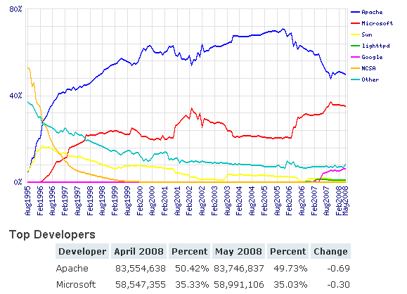
任务二：Apache服务器的安装
Apache服务器简介
Apache可以运行在包括Linux、Soloris等多种系统平台之上。根据著名的Web服务器调查公司Netcraft(www.netcraft.com)的调查结果。如图11-1所示，截至到2008年5月，世界上有49.73％的Web服务器都在使用Apache，是世界排名第一的WEB服务器，领先其它Microsoft、SUN和Google的Web服务器。
图1 Netcraft对Web服务器的统计

Slide 6
Apache 2.2的特点
Fedora 8自带的是最新的Apache2.2服务器。Apache的主要特征包括：
  可以运行在几乎所有计算机平台上；
  支持最新的HTTP 1.1协议；
  简单而强有力的基于文件的配置(httpd.conf)；
  支持通用网关接口CGI；
  支持虚拟主机；
  支持HTTP认证；
  集成Perl脚本编程语言；
  集成的代理服务器；
  具有可定制的服务器日志，可以通过Web浏览器监视服务器状态；
  支持服务器端包含命令（SSI）
  支持安全Socket层（SSL）
  用户会话过程的跟踪能力；
  支持FastCGI；
  支持Java Servlets。

Slide 7
Apache服务器的安装与启动
Apache服务器及其配置

Slide 8
启动Apache

Slide 9
停止Apache

Slide 10
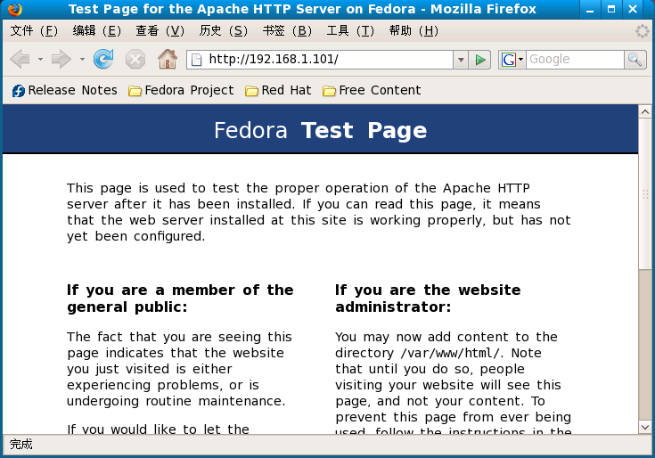
测试Apache服务器
在客户端使用的Web浏览器中输入http://localhost进行访问，如果出现Apache的测试页面，如图11-3所示，则表示Web服务器安装正确并且运行正常。
图3 Apache的测试页面

Slide 11
配置Apache服务器
先介绍图形化界面配置方法，然后再介绍文本界面配置方法。一般管理员更多地是使用文本界面配置的方法。故对于图形化界面配置方法这里只作基本配置。

Slide 12
Apache的文本界面配置
Apache 2.2的主配置文件为httpd.conf。系统管理员更常用的是通过修改配置文件httpd.conf来配置Apache服务器。

Slide 13
主服务器设置
  1．Listen 80
  2．User nobody 和 Group nogroup
  3．ServerAdmin you@your.address
  4．ServerName new.host.name
  5．DocumentRoot “/var/www/html”（设置主目录的路径）
  6．UserDir public_html
  7．DirectoryIndex index.html （设置默认文档）
  8．AccessFileName .htaccess
  9．Alias /icons/ "/www/icons/"
  10．ScriptAlias /cgi-bin/ "/www/cgi-bin/"
  11．# Redirect old-URI new-URL
  12．AddDefaultCharSet
  Apache虚拟主机服务

Slide 14
任务三：PHP的安装与配置
设置php.conf文件

Slide 15
测试安装
要验证PHP是否成功安装，最好的办法就是尝试执行一个PHP脚本。打开文本编辑器，增加以下内容。然后将这个文件保存到Apache的主目录/var/www/html中，命名为index.php：
  <?php
  phpinfo( );
  ?>
在客户端打开浏览器，输入http://Linux服务器的IP地址/index.php访问这个文件：
http://192.168.1.101/test.php

Slide 16
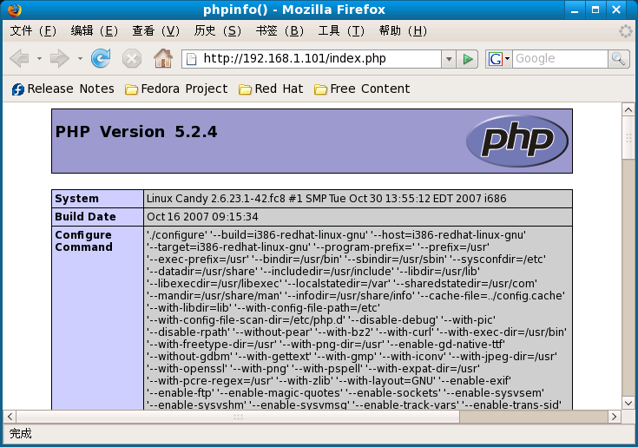
测试安装(续)
如果一切正常，应当能看到与图11-8类似的结果（phpinfo()函数会提供与PHP安装有关的一组有用的信息）。
图11-8 测试PHP运行环境

Slide 17
任务四：安装与应用MYSQL数据库

Slide 18
虚拟主机类型
用 Apache 设置虚拟主机服务通常可以采用两种方案：基于IP 地址的虚拟主机和基于名字的虚拟主机。若每个网站拥有不同的IP 地址，则虚拟主机被称为“基于IP 的虚拟主机”。若主机只有一个IP 地址，可以使用不同的域名来访问不同的网站，则称其为“基于域名的虚拟主机”。

Slide 19
Apache 虚拟主机配置命令
无论配置基于IP 的虚拟主机还是配置基于域名的虚拟主机，都需要在 <VirtualHost>容器中使用相关的指令。大部分的 Apache 指令都可以放入 <VirtualHost> 容器中，以改变相应虚拟主机的配置。每个虚拟主机都会从主服务器配置继承相关的配置。主服务器(Main Server)范围内的配置指令(在所有<VirtualHost>容器之外的指令)仅在它们没有被虚拟主机的配置覆盖时才起作用。也就是说，<VirtualHost>容器的指令会覆盖主服务器范围内的配置指令。

Slide 20
Apache 虚拟主机配置命令（续）
虚拟主机的核心配置指令是 DocumentRoot，使用该指令可指定一个虚拟主机区别于主服务器和其他虚拟主机的根文档目录。
通常还要使用如下的两条指令：
① ServerAdmin：用于指定本虚拟主机的管理员E-mail 地址。
② ServerName：用于指定本虚拟主机的名称和端口号。
若需要将虚拟主机的日志从主服务器的日志中分离出来，应该使用如下指令：
ErrorLog：用于指定本虚拟主机的错误日志存放路径。
CustomLog：用于指定本虚拟主机的访问日志存放路径。

Slide 21
配置基于域名的虚拟主机（续）
3．配置Apache
在/etc/httpd/conf/httpd.conf文件中添加如下配置：
  NameVirtualHost 192.168.1.100
  <VirtualHost www.abc.com>
      ServerName www.abc.com:80
      ServerAdmin web1@gzpuma.net
      DocumentRoot "/usr/www/web1"
      DirectoryIndex index.html
      ErrorLog logs/web1/error_log
      CustomLog logs/web1/access_log combined
  </VirtualHost>
  <VirtualHost www.xyz.com>
      ServerName www.xyz.com:80
      ServerAdmin web2@gzpuma.net
      DocumentRoot "/usr/www/web2"
      DirectoryIndex default.html
      ErrorLog logs/web2/error_log
      CustomLog logs/web2/access_log combined
  </VirtualHost>

Slide 22
JSP运行环境的配置
JSP（Java Server Pages）是由SUN Microsystems公司倡导、许多公司一起参与建立的一种基于Java技术的动态网页技术标准。在传统的网页HTML文件（*.htm、*.html）中嵌入了Java代码的一种脚本，由脚本完成数据库查询、重新定向网页和发送电子邮件等动态操作。所有程序操作都在服务器端执行，网络上传送给客户端的仅仅是得到的HTML结果。在这点上，JSP与ASP和PHP等脚本语言一样。但JSP与其它脚本不同的是，ASP和PHP等传统脚本语言由服务器直接解释这个脚本，而JSP则由JSP容器（如Tomcat）首先将其转化为Servlet，然后再调用javac编译器将Servlet编译为二进制的Class文件，服务器最终运行的是Class文件，所以运行效率要比传统解释性的脚本语言要高。
Apache只是一个Web服务器，不能运行JSP程序，如果要运行JSP程序，还需要安装Tomcat服务器软件，通过整合Tomcat与Apache来运行JSP程序。Tomcat是由Apache-Jakarta子项目支持的开放源代码服务器软件，它得到SUN公司的大力支持，而且Tomcat的运行效率非常高，所以它得到了广泛的应用。

Slide 23
Apache和Tomcat的整合
单独运行Tomcat具有如下优点：
1）容易架设。下载Tomcat后经行简单配置后就完成了。不需要花费时间将Web服务器的连接器整合至其它的Web服务器中。
2）不需要担心连接器。永远不需要排除在其它Web服务器与Tomcat之间的任何性能或联机方面的问题。
3）有较佳的安全防护。相对于其它以C、C＋＋所编写的Web服务器，Tomcat比较能忍受远程缓冲区溢位的攻击。因为Tomcat的Java虚拟机是位于网络及操作系统之间，它可以防止几乎所有类型的缓冲区溢位攻击。使用Tomcat的安全防护领域，可以指定对各个资源的访问。
4）容易移植。可以将Tomcat服务器（以及应用程序）移植到不同的服务器、操作系统甚至架构上。因为Tomcat是以Java编写的，因此可以将其整个目录结构的内容复制到其它计算机上运行，而完全不需要任何改变，甚至于新的计算机的架构与原来的不同也一样。

Slide 24
单独运行Tomcat的缺点
1）Tomcat的支持软件比较少。Tomcat内建Web服务器的支持软件比Apache Web服务器少。
2）Tomcat的Web服务器功能少。相对于Tomcat Web服务器，Apache Web服务器有更完整的功能。
3）虽然Tomcat运行速度快，但没有Apache快。特别是在提供静态页面内容上没有Apache快。
因此在实际应用中很多企业是通过mod_jk连接器（Connectors）将Apache和Tomcat整合在一起提供服务，Apache处理静态页面的请求，Tomcat则用于处理Servlet和JSP程序。

Slide 25
任务五：综合练习
安装和配置Apache服务器
1.建立Web服务器，并根据如下要求经行配置：
（1）设置主目录的路径为/var/www/web；
（2）添加index.htm文件作为默认文档；
（3）设置监听端口为8080；
（4）设置默认字符集为GB2312；
（5）设置管理员邮箱为admin@gzpuma.net；
（6） 设置相关目录权限。
２．配置Apache服务器支持JSP运行环境。

Slide 26
讨论小结
对学生在项目完成过程中，做得比较好的、主要存在问题、指出解决方法。
小结完成本项目的关键知识点。

Slide 27
作业
简述如何编写PHP程序，获取在网页表单中的变量。

